Slide 1
Musikklasse
Neuer Jahrgang 5 (ab August 2021) - Bläserklasse
Musikklassen
Jahrgang 5/6
Streicherklasse
(August 2020-Juli 2022
Bläserklasse
(August 2021-
Juli 2023)

Slide 2
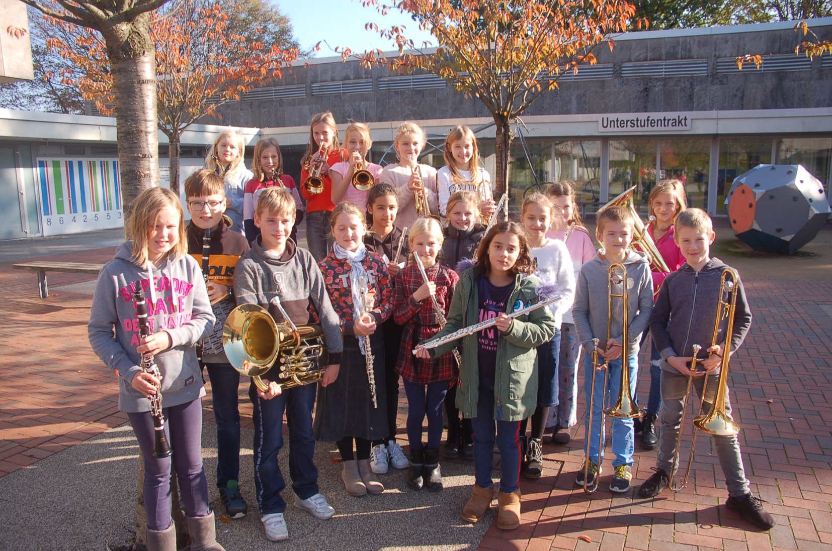
Musikklasse
Bläserklasse
Herbst 2019

Slide 3
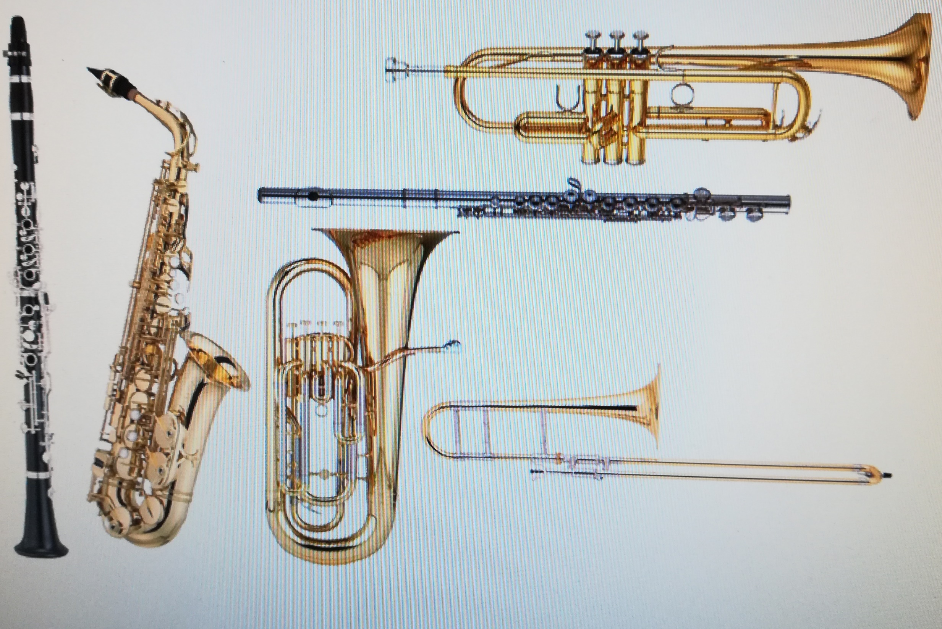
Musikklasse
In der Bläserklasse…
ist der Musikunterricht praktisch ausgerichtet (als Kurs über 2 Jahre wählbar)
haben die Schüler und Schülerinnen (SuS) Donnerstags in der 5. + 6. Stunde Musikunterricht bei Fachkräften der Musikschule Halle und einer Lehrerin des KGH (Frau Kunze)
erlernen alle SuS ein Blasinstrument (zur Auswahl stehen: Querflöte, Klarinette, Saxophon, Trompete, Euphonium, Posaune)

Slide 4
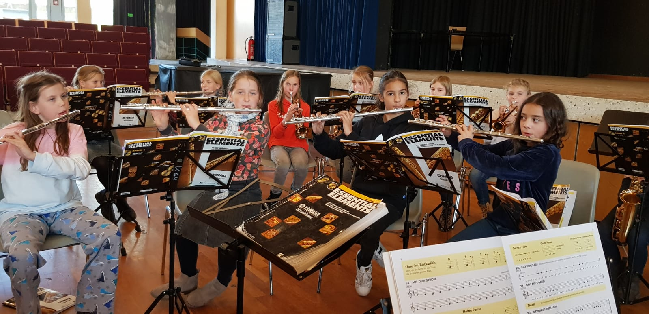
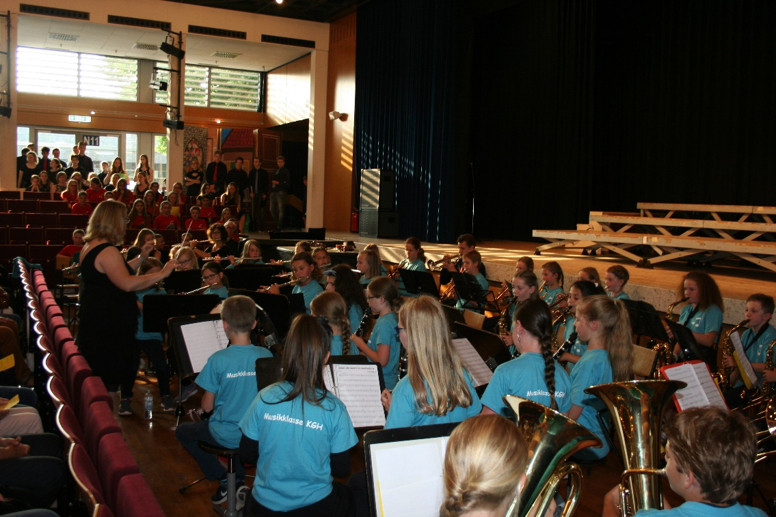
Musikklasse
In der Bläserklasse….
dürfen die SuS nach Ausprobieren aller Instrumente einen Erst- und einen Zweitwunsch äußern (die Verteilung der Instrumente erfolgt dann nach Anzahl der vorhanden Leihinstrumenten)
spielen die SuS auf ihren Instrumenten in kleinen Gruppen und im Klassenverband (Ensemblespiel)
haben die SuS kleinere Auftritte mit den geübten Stücken vor Publikum

Slide 5
Musikklasse
In der Bläserklasse…….
ist der Unterricht mit Kosten für Instrumentalunterricht in kleinen Gruppen, Instrumenten-Ausleihgebühr, Versicherung, etc. verbunden (35,- Euro pro Monat, auch in den Ferien)
sollen die SuS das Instrumentalspiel nach Einüben im Unterricht zu Hause täglich üben
sollen die Eltern ihre Kinder beim Einhalten der Übzeit unterstützen
können die SuS nach Beendigung des 2-jährigen Kurses in der Schule den Instrumentalunterricht bei der Musikschule Halle im Einzel- oder Kleingruppenunterricht weiterführen
können die SuS je nach Leistungsstand im Vorrochester und später im Orchester (ab JG 8) mitspielen (Musik-AG´s am Mittwoch Nachmittag)

Slide 6
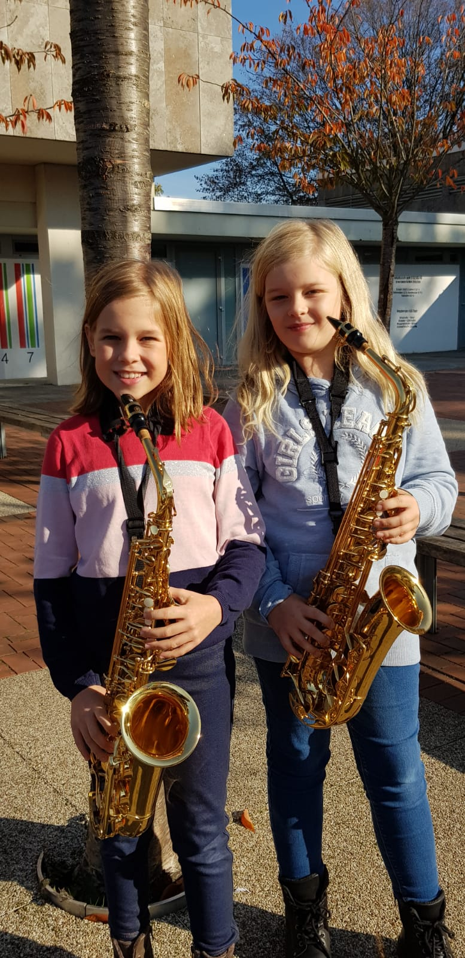
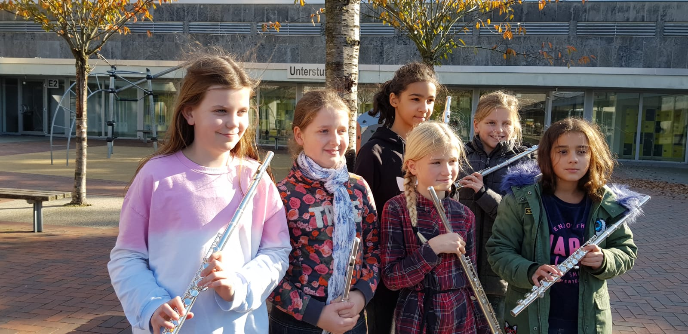
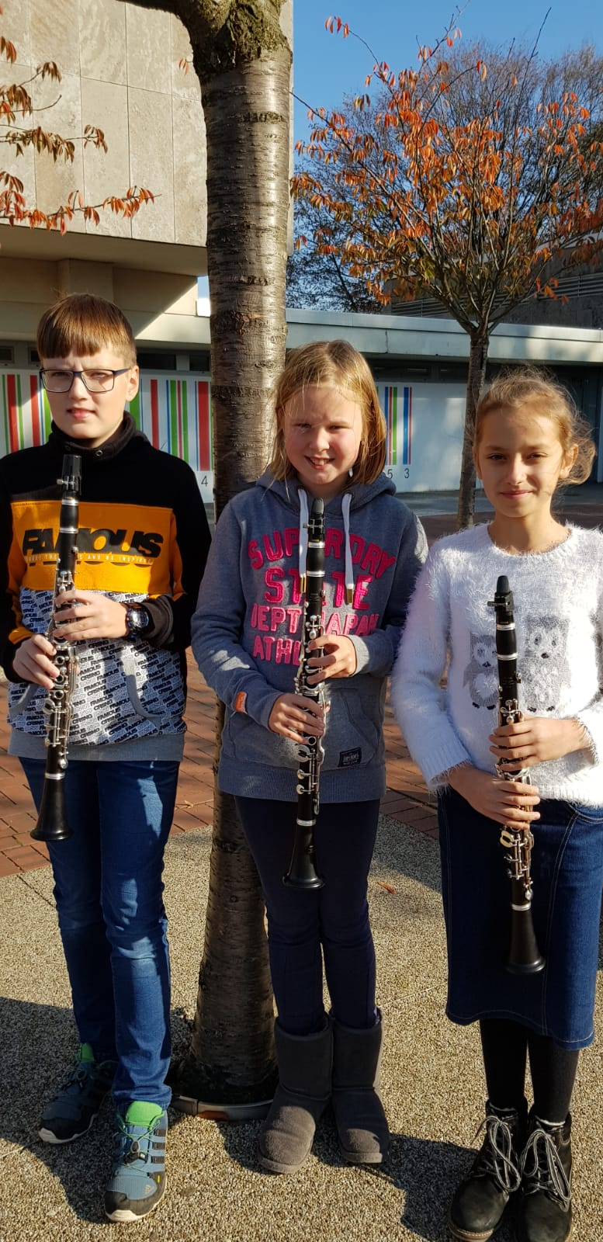
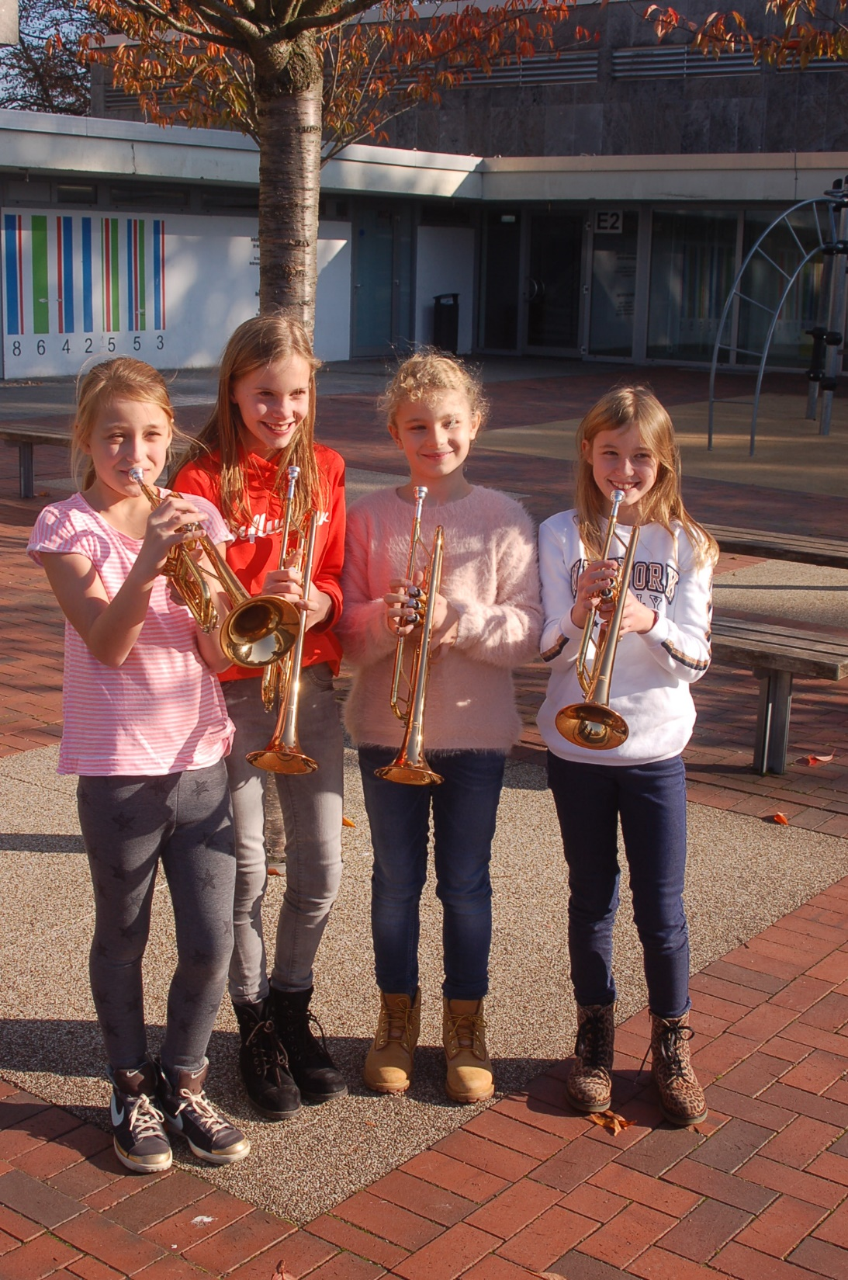
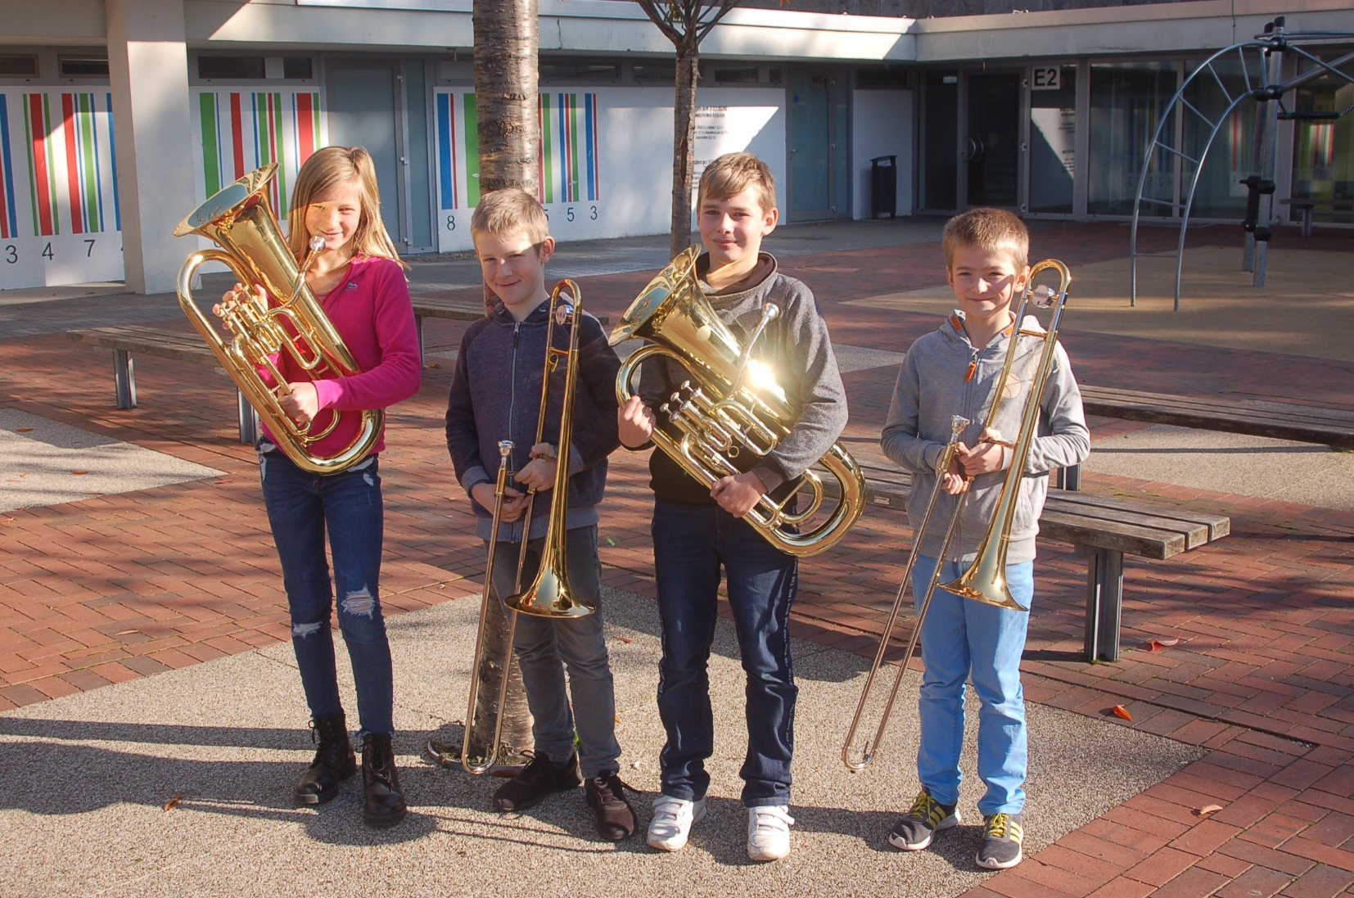
Musikklasse
Saxophon
Querflöte
Klarinette
Trompete
Euphonium und Posaune

Slide 7
Musikklasse
Das Erlernen eines Musikinstrumentes und das Spielen in der Orchestergemeinschaft sind für die Kinder in vielerlei Hinsicht pädagogisch förderlich. Wissenschaftliche Untersuchungen zeigen, welch positive Wirkung die aktive Beschäftigung mit Musik bei Kindern erzielt:
Sie lernen sich intensiv zu konzentrieren.
Sie stärken bei der Bewältigung spieltechnischer und musikalischer Schwierigkeiten ihr Selbstwertgefühl.
Sie entwickeln Durchhaltevermögen auch über längere Zeiträume hinweg.
Sie schulen soziale Kompetenzen, denn gemeinsames Musizieren fördert in hohem Maße soziales Lernen und Teamfähigkeit.
Sie tun etwas für ihr seelisches Wohlbefinden, denn das Selbstgestalten von Musik dient der emotionalen Stabilisierung.
Sie schulen allgemeine intellektuelle Kompetenzen wie das Denken in Zusammenhängen, geistige Flexibilität und Kreativität.

Slide 8
Musikklasse
Voraussetzungen für die Aufnahme in die Musikklasse:
In die Musikklasse werden Kinder aufgenommen, die noch keines der angebotenen Instrumente (also Querflöte, Klarinette, Saxophon, Trompete, Euphonium oder Posaune) spielen!
Wenn das Kind schon z.B. Klavier oder Geige oder Blockflöte spielt, kann es in der Bläserklasse aufgenommen werden!
Ansprechpartner zu Fragen in Bezug auf die Musikklasse: Frau Kunze (Ke@kghalle.de)
Wir freuen uns auf viele neue Bläserklassenschüler und -schülerinnnen!!!!
Die Musikfachschaft am KGH

